Slide 1


Slide 2


CSS 第一课
初识代码

Slide 3
什么是语言？
  语言：交流工具
    人与人之间的沟通交流，我们会用到各种语言，比如：汉语，英语……；
    作为一个前端工程师，要与浏览器沟通交流，就要用到浏览器所能识别的语言；

Slide 4
前端开发语言介绍
  html（Hypertext Markup Language）—— 结构
  超文本标记语言
  css（Cascading Style Sheets）—— 样式
  层叠样式表
  js（javascript）—— 行为

Slide 5
html 第一个页面
  html超文本标记语言
  < 标记
  <html> 标签
  <html> </html> 标签对
  <!DOCTYPE HTML> 声明文档类型
  <meta charset="utf-8"/> 代码编码格式
  单标签：直接在后面斜杠结束的标签叫做单标签。

Slide 6
样式表出现的位置
  行间样式表
    <div style="……"></div>
  内部样式表
    <style>…………</style>
  外部样式表
    <link href="style.css" rel="stylesheet"/>

Slide 7
常见样式 一 background
  属性：属性值；
  width 宽度
  height 高度
  background 背景
    background-attachment: fixed; 背景是否滚动
    background-color: gray; 背景颜色
    background-image: url(bg.jpg); 背景图
    background-repeat: no-repeat; 背景图是否重复
    background-position: center 0px; 背景图位置

Slide 8
常见样式 一 border
  border 边框
    border-width 边框宽度
    border-style 边框样式
    border-color 边框颜色
    边框样式：
    solid 实线
    dashed 虚线
    dotted 点线（IE6不兼容）

Slide 9
常见样式 一 padding
  padding 内边距
  padding-top 上边内边距
  padding-right 右边内边距
  padding-bottom 下边内边距
  padding-left 左边内边距
  padding: top right bottom left;
  注意：内边距相当于给一个盒子加了填充厚度会影响盒子大小。

Slide 10
常见样式 一margin
  margin 外边距
  外边距的问题：
  1、上下外边距会叠压；
  2、父子级包含的时候子级的margin-top会传递给父级；（内边距替代外边距）
  外边距复合：margin: top right bottom left;

Slide 11
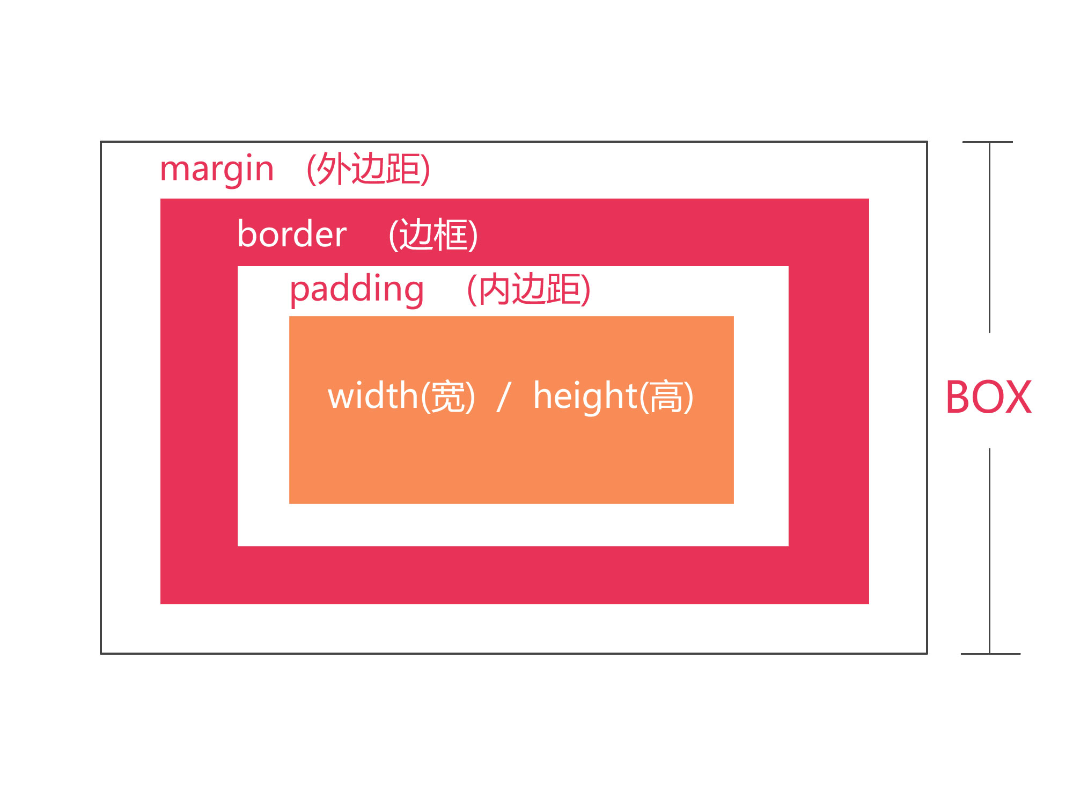
盒模型
  盒子大小 = border + padding + width/height
  盒子宽度 = 左border+左padding+width+右padding +右border
  盒子高度 = 上border+上padding+height+下padding+下border

Slide 12
常见样式 一结构
  结构样式：
  width 宽度
  height 高度
  background 背景
  border 边框
  padding 内边距
  margin 外边距
  复合属性：一个属性多个属性值的命令，叫做复合属性。

Slide 13
常见样式 —文本设置
  font-size 文字大小（一般均为偶数）
  font-family 字体（中文默认宋体）
  color 文字颜色（英文、rgb、十六位进制色彩值）
  line-height 行高
  text-align 文本对齐方式
  text-indent 首行缩进（em缩进字符）
  font-weight 文字着重
  font-style 文字倾斜
  text-decoration 文本修饰
  letter-spacing 字母间距
  word-spacing 单词间距（以空格为解析单位）

Slide 14
常见复合属性
复合属性：
    background
    border
    padding
    margin
    font：font-style | font-weight | font-size/line-height | font-family；

Slide 15
常见样式(17个)
  width 宽度 height 高度
  background 背景 border 边框
  padding 内边距 margin 外边距
  font-size 文字大小 font-family 字体
  color 文字颜色 line-height 行高
  text-align 文本对齐方式 text-indent 首行缩进
  font-weight 文字着重 font-style 文字样式
  text-decoration 文本修饰 letter-spacing 字母间距
  word-spacing 单词间距

Slide 16
前端开发环境
  Photoshop（切图、修图、测量）
  Dreamweaver
  浏览器（两大类）：
    IE浏览器： IETester（IE6、IE7、IE8）、IE9、IE10……
    标准浏览器：firefox（fireBug）、chrome、safari、oprea…

